Slide 1
无线网络区块链共识算法研究
报 告 人：张利
指导老师：姚郑/张宝贤 教授

Slide 2
目录
选题背景及意义
国内外研究现状
拟研究内容

Slide 3
选题背景及意义
课题选题背景
区块链技术可以确保数据安全性和可信性
无线自组织网络拓扑变化大、设备资源有限，当前的区块链共识算法并不适合直接用于无线网络环境。因此需要设计适用于无线自组织网络的区块链共识算法
区块链技术广泛应用于物联网、边缘计算等领域
课题意义
缓解无线网络能耗压力
提高系统的稳定性
提高交易处理速率
保障数据和操作的安全性和可信性

Slide 4
目录
选题背景及意义
国内外研究现状
拟研究内容

Slide 5
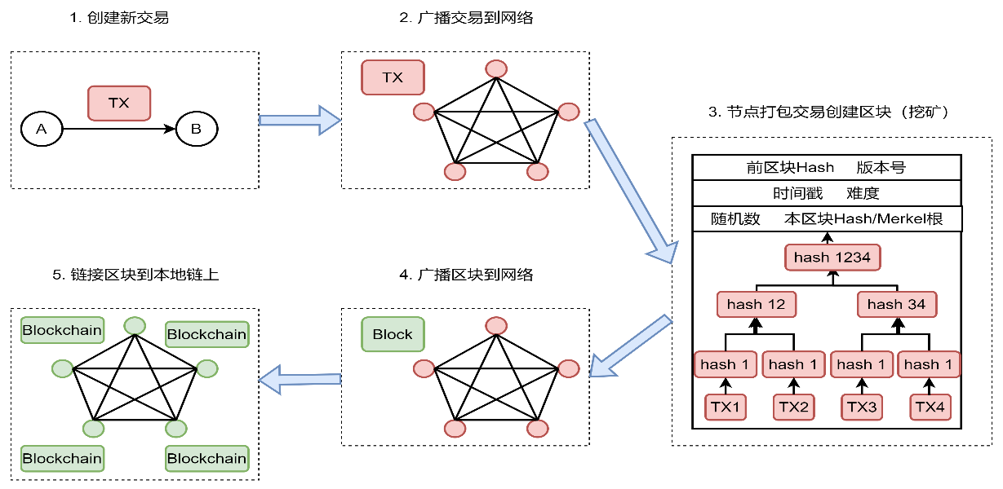
国内外研究现状
区块链共识过程
分布式系统中节点都可以创建交易；
节点创建交易之后将交易发布到网络，节点收到交易后将其纳入区块；
节点需要证明自己的身份获得创建区块的权利，最终获得生成区块的奖励；
当节点证明自己的身份后，将广播创建区块到全网，由网络其他节点进行验证；
接收到区块的节点验证了区块和生成区块节点的有效性之后，将区块链接到本地链上。

Slide 6
国内外研究现状
区块链共识算法
研究目标
在网络拓扑变化、节点计算资源和网络资源有限的无线网络中，区块链系统中相互独立的节点在分布式、不可信的环境中对系统的操作顺序和数据快速安全地达成一致。
按区块链的存储结构对区块链分类
1）单链区块链共识算法
2）DAG区块链共识算法

Slide 7
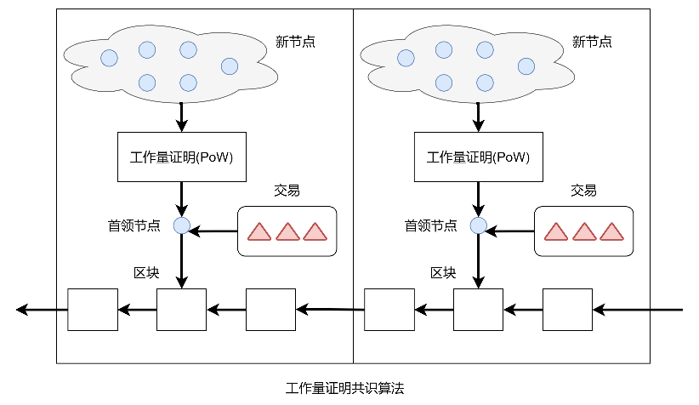
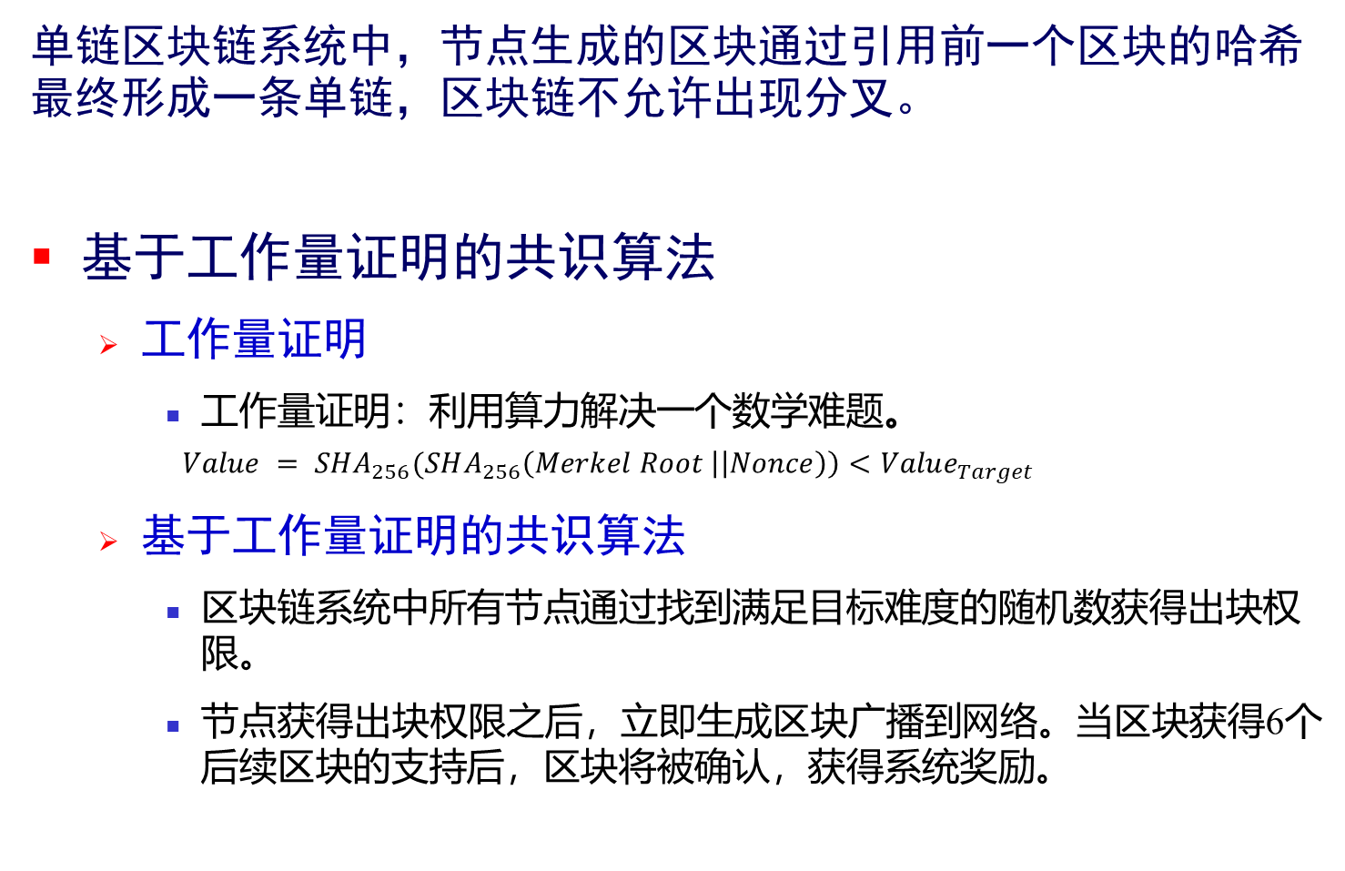
国内外研究现状
单链区块链共识算法
单链区块链系统中，节点生成的区块通过引用前一个区块的哈希最终形成一条单链，区块链不允许出现分叉。
基于工作量证明的共识算法
工作量证明
工作量证明：利用算力解决一个数学难题。
$$Value = SHA_{256}(SHA_{256}\left(Merkel Root | \left|Nonce\right)\right)<Value_{Target}$$
基于工作量证明的共识算法
区块链系统中所有节点通过找到满足目标难度的随机数获得出块权限。
节点获得出块权限之后，立即生成区块广播到网络。当区块获得6个后续区块的支持后，区块将被确认，获得系统奖励。

Slide 8
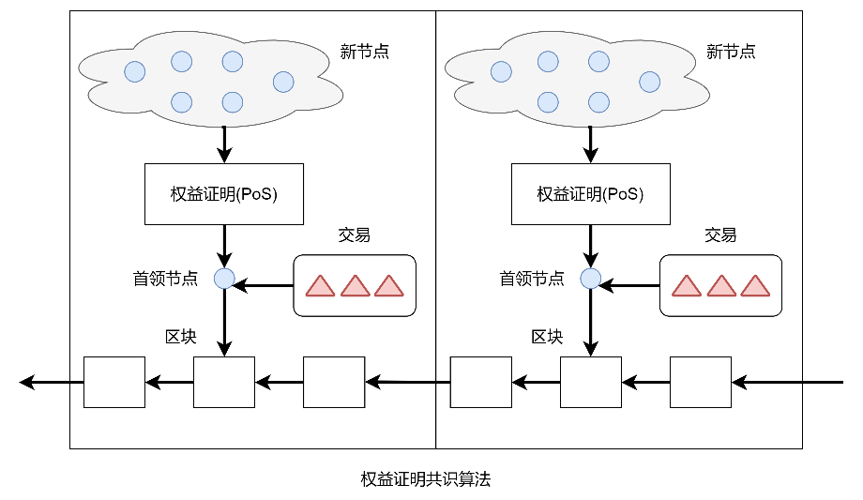
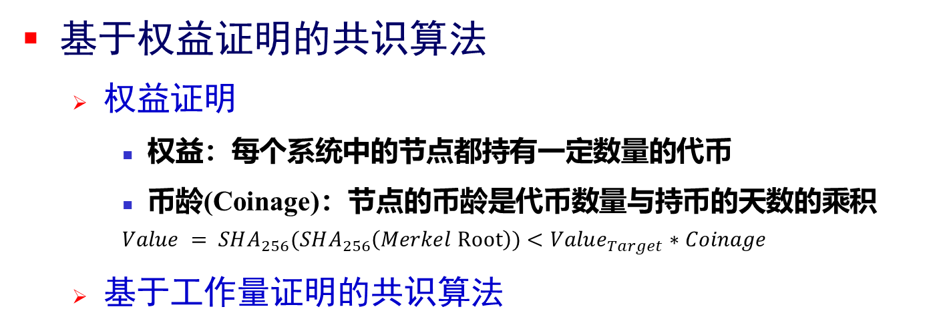
国内外研究现状
单链区块链共识算法
基于权益证明的共识算法
权益证明
权益：每个系统中的节点都持有一定数量的代币
币龄(Coinage)：节点的币龄是代币数量与持币的天数的乘积
$$Value = SHA_{256}(SHA_{256}（Merkel Root）)<Value_{Target}∗Coinage$$
基于工作量证明的共识算法
区块链系统中节点根据持有的代币数量和时间获得出块权限，持有代币数量和天数越多则获得奖励越多。
节点获得出块权限后立即打包交易生成区块，并广播区块到全网。区块被确认之后会获得奖励（利息）。

Slide 9
国内外研究现状
单链区块链共识算法
混合区块链共识算法
混合区块链共识算法是将经典分布式一致性算法与区块链共识算法相结合，即采用PoW或PoS的方式选举特定的委员会，在委员会内部运行经典分布式共识算法生成区块并对区块达成一致。
混合区块链共识算法分类
单一委员会区块链共识算法
多委员会区块链共识算法

Slide 10
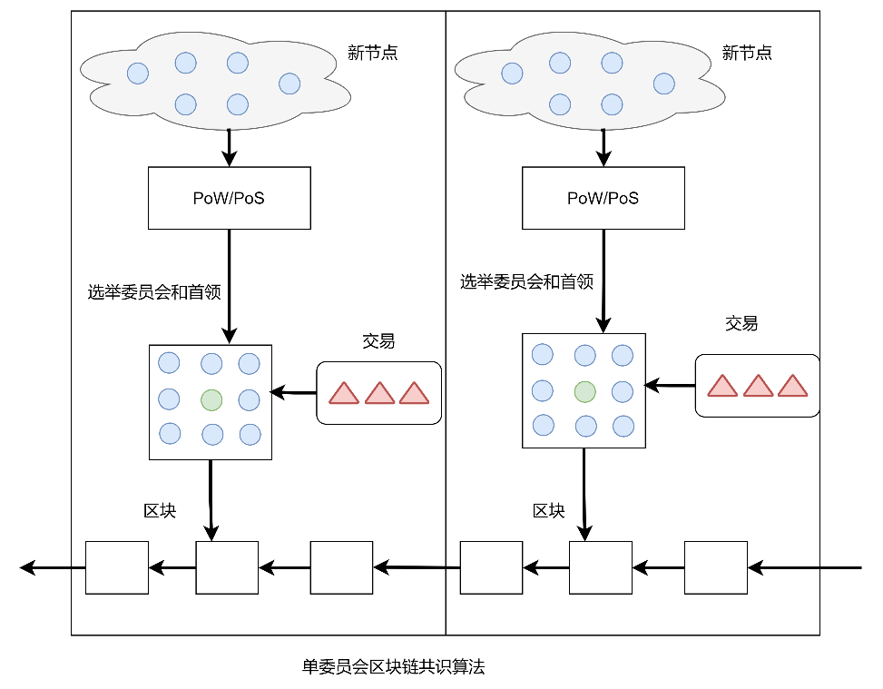
国内外研究现状
单链区块链共识算法
基于单一委员会的共识算法
选举委员会成员
通过PoW或者PoS的方式选举委员会成员可以防止女巫攻击。
选举委员会首领
委员会内共识需要首领发起（随机、轮循、投票）
委员会一致性协议
委员会领导者在委员会中发起区块共识请求
广播区块
委员会将达成一致的区块广播，全网更新状态
重置委员会
为了防止敌手腐化委员会成员，需要定期更
新委员会成员（滑窗式、随机式等）

Slide 11
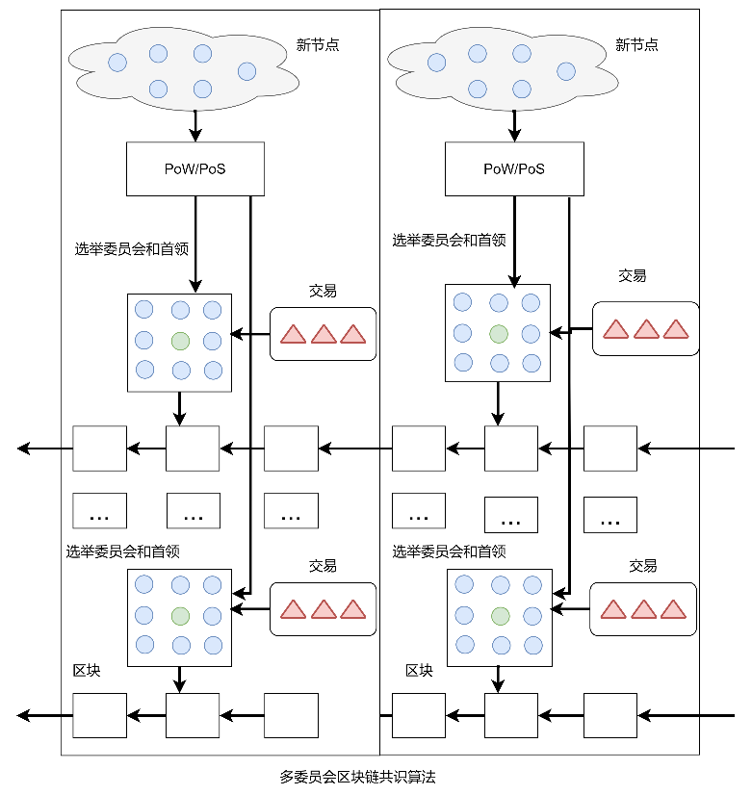
国内外研究现状
单链区块链共识算法
基于多委员会的共识算法
为了提高区块链处理交易的可扩展性,利用多个并行的委员会来处理网络中不同分片的交易的混合共识算法被提出，也被称为分片共识算法。目前的分片分为通信分片、计算分片以及存储分片。
网络分片
将全网分为不同的片区，每个片区由一个对应的委员会
处理。每个委员会内部成员大部分时间只需内部通信。
计算分片
计算分片使不同的交易以并行的形式被不同的委员会处
理,当网络中节点数量增多时,可以增加更多的委员会，交
易处理性能随着网络中节点数量的增多而增加。
存储分片
存储分片将整个区块链系统的交易数据或未花费的交易输出数据分片存储，降低了节点的存储负担。

Slide 12
国内外研究现状
单链区块链共识算法
其他区块链共识算法
文件存储证明共识算法
要求参与共识的节点有能力存储大文件，通过一个挑战应答机制来确定节点是否存储了文件部分。如果应答成功，则该节点成功获得出块权限，其他节点对其生成的区块和权限达成共识。
空间证明共识算法
参与共识的节点将能够使用的硬盘空间大小作为选举标准选出区块的生产者，节点通过一次性付出的硬盘空间来获得出块权限，其他节点对其生成的区块和权限达成共识。
消逝时间证明共识算法
参与共识的节点在发布块之前都需要向Intel SGX中的飞地获取一个随机的等待时间，等待时间最短的节点被确定为获得出块权限，其他节点对其生成的区块和权限达成共识。
Ripple共识算法
针对PoW共识算法能耗高，性能低以及PoS安全性低等问题，该共识算法通过信任节点列表分别对交易和区块达成共识。

Slide 13
国内外研究现状
Pros and Cons
基于工作量证明的区块链共识算法
优点：高去中心化、安全可靠。
缺点：巨大的能源消耗，算力集中化和网络脆弱性引起安全性问题（日蚀攻击、双花攻击、自私挖矿攻击等），交易处理效率低，区块链容易出现分叉问题。
基于权益证明的区块链共识算法
优点：节约能源，处理交易高效。
缺点：去中心化程度低，初始代币分配问题，安全性问题（无利害关系攻击、打磨攻击、长程攻击等），区块链容易出现分叉。
基于委员会的区块链共识算法
优点：系统运行不需要币，处理交易效率高、基本达到实时处理的要求，区块链分叉概率特别小。
缺点：系统容错率较低，去中心化程度低。

Slide 14
国内外研究现状
DAG区块链共识算法
DAG区块链
允许区块链出现分叉
并行处理交易
交易处理效率随着节点数量的增加而增加，即高扩展性。
交易时长不可控
网络传输数据量大
DAG区块链共识算法分类
Tangle 共识算法
基于主链的共识算法
基于平行链的共识算法

Slide 15
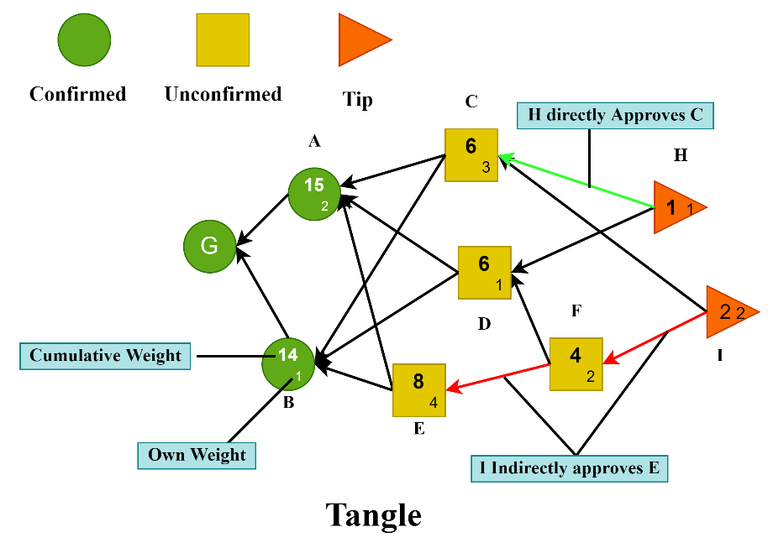
国内外研究现状
DAG区块链共识算法
Tangle共识算法
Tangle共识算法引累计权重和自权重，在DAG区块链中设置一个确认阈值。当交易单元的累积权重达到阈值时，则该交易被确认。当出现冲突交易时，具有更大的累计权重的交易单元被承认合法，另一个则被认为是非法交易。
典型代表
IOTA

Slide 16
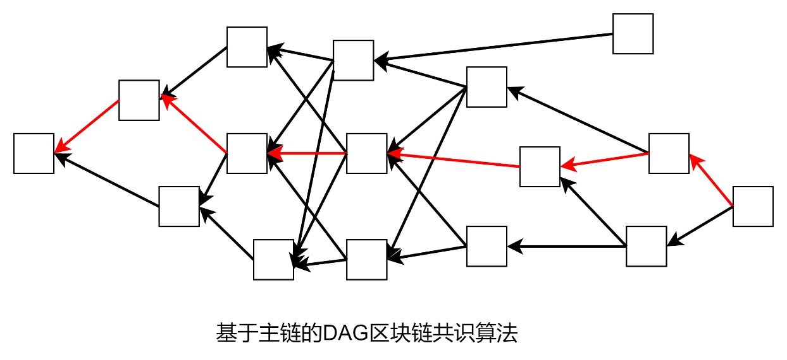
国内外研究现状
DAG区块链共识算法
基于主链的共识算法
基于主链的DAG区块链共识算法通常是在DAG区块链中构建一条主链，随后根据主链对所有的交易单元（或者区块）进行全局拓扑排序。
典型代表
GHOST(最大权重子树)
Inclusive Blockchain Protocol
Conflux
Byteball (见证人机制)
TustNote

Slide 17
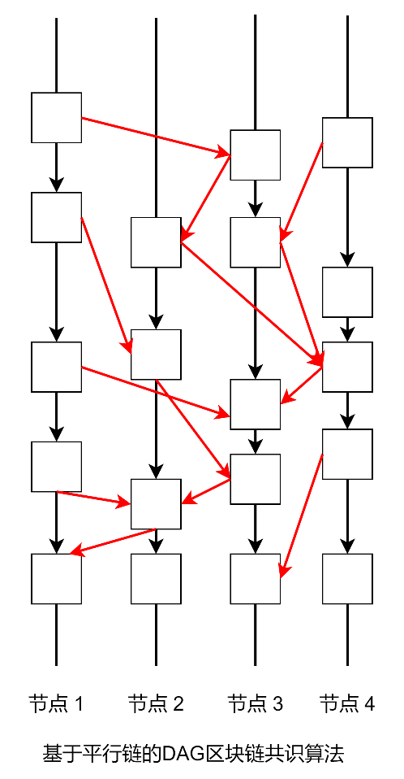
国内外研究现状
DAG区块链共识算法
基于平行链的DAG共识算法
基于平行链的DAG区块链共识算法中，网络各节点或者账户只需要分别维护记录本地信息的一条链，各链之间通过交互引用构成平行的DAG链形式。
典型代表
Hashgraph（基于虚拟投票）
Nano（基于DPoS）

Slide 18
目录
选题背景及意义
国内外研究现状
拟研究内容

Slide 19
拟研究内容
针对无线自组织网络，考虑设备计算资源、网络资源、节点移动性等因素，以低能耗和共识过程稳定为目标，设计高效的适用于无线网络的区块链共识算法。

Slide 20
拟研究内容
1. 基于节点稳定性的区块链共识算法
无线自组织网络的网络拓扑是动态变化的，节点能够随时进入和离开网络。因此在无线网络环境下需要选举出比较稳定的首领节点生成区块，避免出现在共识过程中首领节点离开系统，最终导致无法达成共识的问题。
问题1：如何定义稳定性？
节点活动时间—>节点剩余活动时间（节点的生存期）
节点共识比—>节点在近期内生成区块占最近区块的比值。
问题2：如何选举首领节点？
问题3：如何确认区块？

Slide 21
拟研究内容
1. 基于节点稳定度的区块链共识算法
无线节点设备在一个网络区域中的活动时间是有限的，节点参与区块链共识的稳定性与其在网络区域的活动时间以及之前参与共识的比例相关，节点在区域内活动时间越长、近期参与共识的比例越高，提前退出区块链共识的意愿越低。
拟结合节点的活动时间时间和近期共识参与比，设计公平、稳定、高效的区块链共识算法，降低参与共识节点的计算资源开销和提高系统处理交易的效率。
难点
系统中稳定性的定义和所有节点稳定性的计算
首领节点选举算法
区块确认机制

Slide 22
拟研究内容
2. 基于稳定委员会的区块链共识算法
在规模较大的无线自组织网络中，单首领节点的共识算法共识时延长，且具有弱一致性，无法满足实时处理交易的要求。基于委员会的共识算法可以快速达成强一致性，并且通过委员会广播共识结果可以提高网络传输效率。
问题1：如何选举委员会？
问题2：如何选举委员会首领？
问题3：委员会内如何达成一致？
问题4：如何重置委员会？

Slide 23
拟研究内容
2. 基于稳定委员会的区块链共识算法
拟针对设备资源有限且具有高动态性的规模较大的无线自组织网络场景，以稳定共识过程和强一致性为设计目标，采用区块链共识算法与经典一致性算法相结合的方式，设计更安全、快速、高效的基于委员会的区块链共识算法。
难点
系统中所有节点稳定度的计算
系统中委员会的选举
委员会中首领节点的选举
委员会二次通信的问题
委员会重配置

Slide 24
拟研究内容
3. 基于稳定分片的区块链共识算法
在大规模无线自组织网络场景中，网络节点分布区域广，且边缘节点计算资源和网络资源都非常地有限，节点具有高动态性。
单首领节点的共识算法无法满足交易处理的高效性和时效性。
单委员会共识算法在这样大规模的环境中，共识所需要的通信资源需求大，且通信效率低会影响交易处理的效率。

Slide 25
拟研究内容
3. 基于稳定分片区块链共识算法
拟针对组网规模大、节点分布范围广的无线自组织网络场景，考虑边缘节点资源有限且高移动以及节点共识的通信资源高等问题，以提升交易处理性能和降低网络能耗为设计目标，设计具有高稳定性和扩展性的分片区块链共识算法。
难点
快速计算每个分片中节点的稳定度，不同分片之间稳定度的差异性
快速选举委员会和首领，不同分片委员会和首领选举有时差
跨分片交易死锁
委员会重置时敌手偏置

Slide 26
拟研究内容
4. 基于稳定主链的DAG区块链共识算法
单链区块链系统的扩展性受到区块的大小和区块生成时间间隔的限制，这类区块链系统的可伸缩性和交易吞吐量的提升非常有限。
随着节点规模的增大，区块链系统共识所需的网络资源开销将增大，且达成共识的时延也将变大，交易处理的效率将会变低。

Slide 27
拟研究内容
4.基于稳定主链的DAG区块链共识算法
拟针对大规模高动态无线自组织网络中节点资源有限性且网络拓扑动态变化的场景，在确保安全性的前提条件下，以提升区块链系统的扩展性、共识过程的稳定性为设计目标，设计处理交易高效且稳定的DAG链共识算法。
难点
区块链允许分叉面临的双花交易问题
见证交易单元的可信性和生成的稳定性问题
父交易单元的选择问题
主链确定并且分配主链号的全局拓扑排序
交易单元确定问题
节点参与共识的活性和安全性问题

Slide 28
谢谢

